Slide 1
Ignacije Lojolski
španjolski svetac i utemeljitelj Družbe Isusove.
2.dio

Slide 2
VELIKA
GEOGRAFSKA OTKRIĆA
16.stoljeće

Slide 3
VELIKA GEOGRAFSKA OTKRIĆA
UZROCI
Pad Carigrada ( Osmanlije) 1453.g.
Prekid trgovine s Istokom
Potražnja za trgovačkom robom
Želja za bogaćenjem
Sigurnija plovidba
Nove spoznaje o svijetu
Humanizam i renesansa

Slide 4
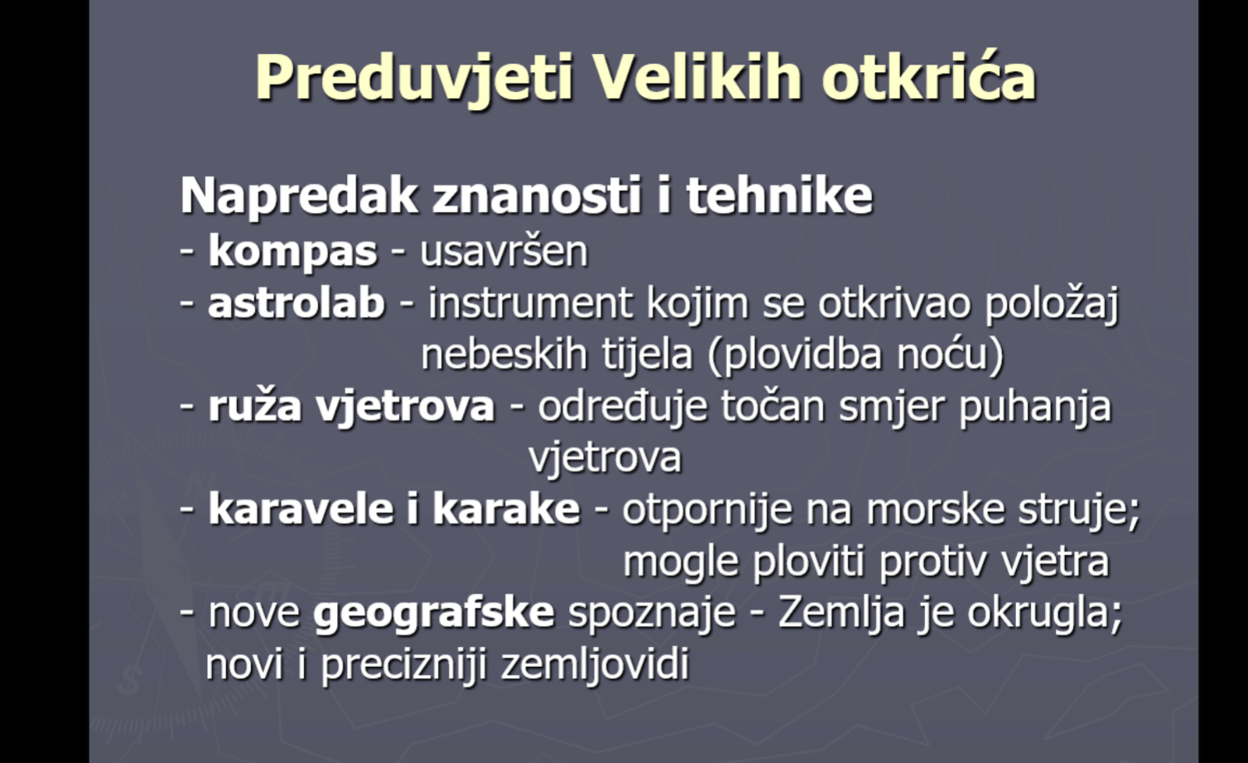
Pogledaj i nauči bolje
https://youtu.be/p_nnB0SiwfQ

Slide 5
https://wordwall.net/hr/resource/886558/povijest/kategoriziraj-uzroke-velikih-geografskih-otkri%c4%87a
…mala provjera

Slide 6
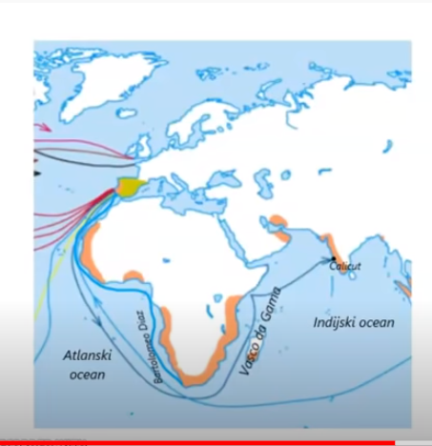
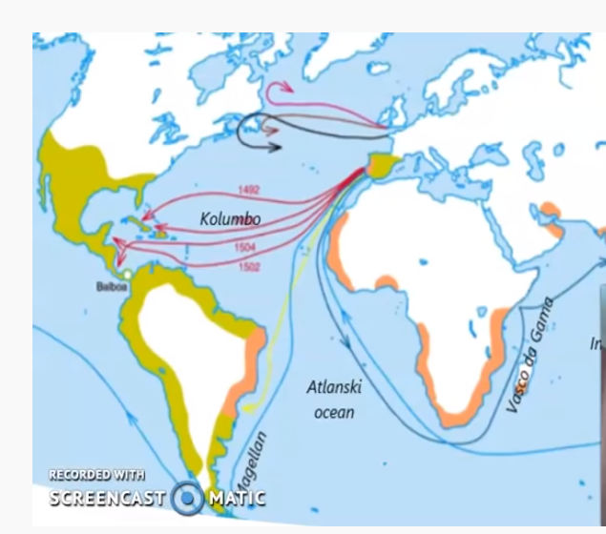
VELIKA GEOGRAFSKA OTKRIĆA
Portugalska istraživanja i otkrića
Španjolska istraživanja i otkrića
Bartolomeo Diaz-Rt Dobre nade,1487.
Vasco da Gama-put do Indije,1498.
Kristofor Kolumbo genovski bankar u službi španjolske krune-otkriće Amerike,1492

Slide 7
najslavniji istraživači
Kristofor Kolumbo,
Vasco da Gama,
Pedro Álvares Cabral,
John Cabot,
FerdinandMagellan.

Slide 8
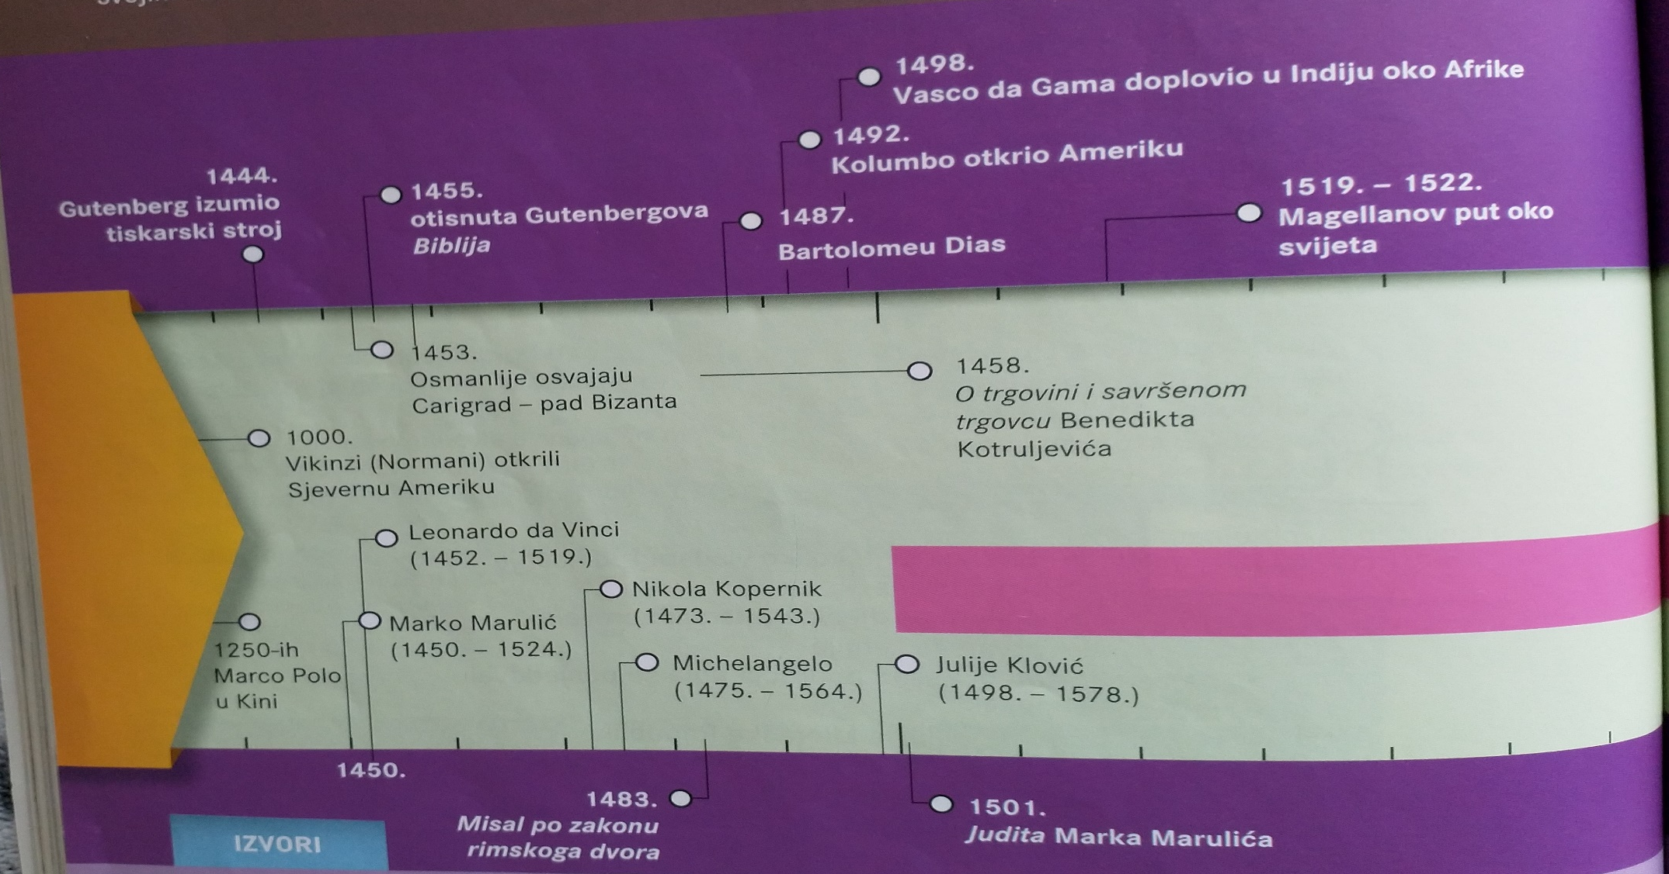
Vremenski okvir

Slide 9
Karta Novoga svijeta – Sjeverne i Južne Amerike – koju je izradio njemacki kartograf
Sebastian Münster oko 1552. godine. Vidljive su zastave Španjolske i Portugala kraj njihovih posjeda u Novome svijetu. Veliki brod s lijeve strane predstavlja
Magellanov brod Victoria, koji je prvi oplovio svijet 1522. godine
Notes:
Tijekom stotinu godina od polovice 15. stoljeca do polovice 16.stoljeca, europski su istraživaci posjetili vecinu nastanjenih krajeva svijeta i
otkrili da je svijet mnogo prostraniji i raznolikiji no što je itko mogao i zamisliti.Njihova izvješca, koja su se širila zahvaljujuci novoj tehnici tiska, privlacila
su pažnju široke publike.

Slide 10

Tko je Kristofor Kolumbo
Notes:
Nakon uvoda krećem i na glavnu temu…

Slide 11
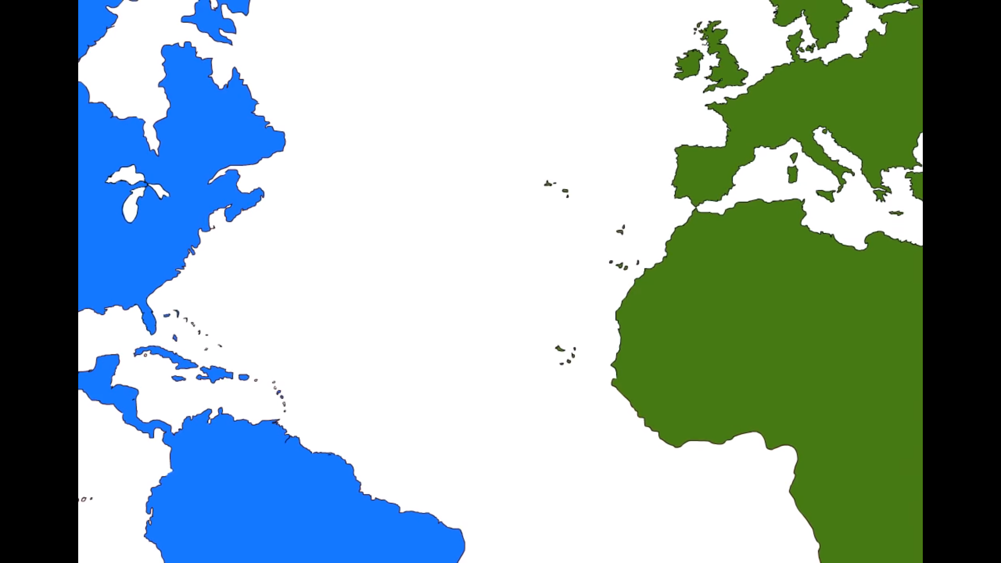
Čovjek koji je „otkrio” Ameriku ali to nikada nije saznao…
Ili je samo pronašao put iz Europe do kontinenta koji je postojao

Slide 12
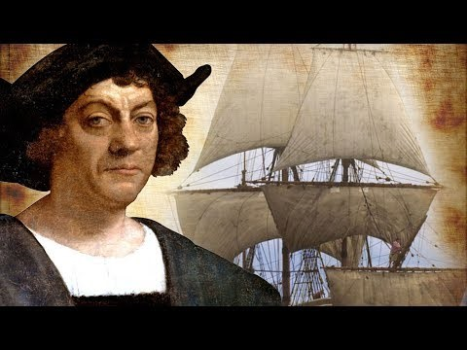
Kako je do toga došlo?
Imam još pitanja.
Pažljivo gledajte i učite!
Video
Klik na sliku

Slide 13

Ukratko:?
..smatra da je Zemlja okrugla
…ipak za nas u Europi to je bilo
OTKRIĆE!!!
..traži financijsku podršku u Portugalu ,a dobiva je u Španjolskoj
Kolumbo …
12.10. 1492.
Stiže do otočića Guanahani (San Salvador-Sv.Spasitelj)
3.8.1492. kreće na put s flotom od tri karavele

Slide 14
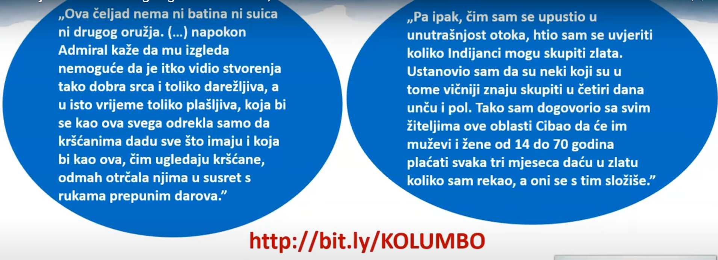
…za razmišljanje!
Kakav je Kolumbov stav prema domorocima?
Što ga interesira?

Slide 15

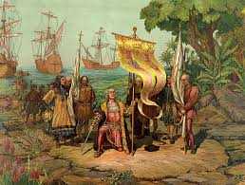
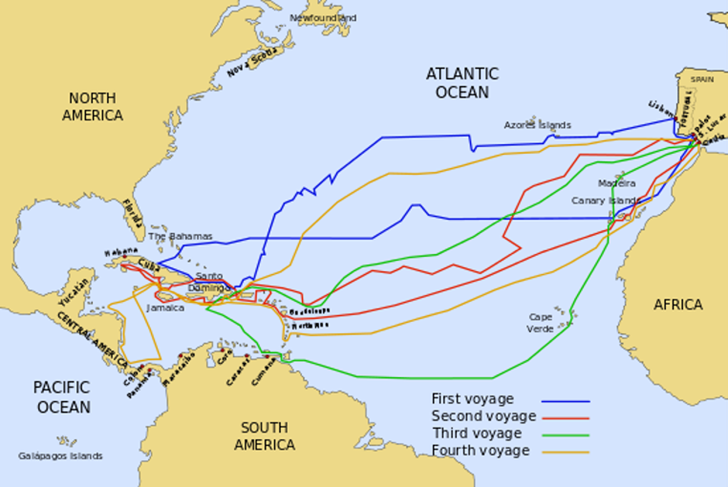
…je li Kolumbo pozitivna ili negativna osoba?

Slide 16
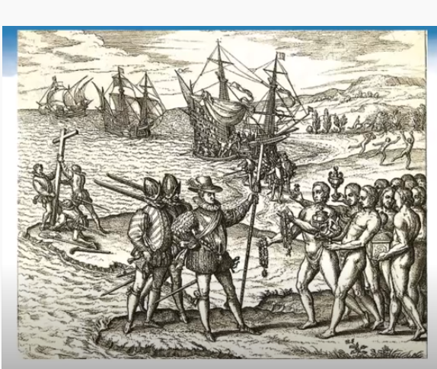
Rezultati i posljedice?
bogaćenje/pljačka
prisilni rad domorodaca i bolesti
istrebljivanje
početak trgovine robljem iz Afrike
nove biljke i životinje
Slika govori više od riječi…

Slide 17
Otkriće novih naroda, različitih religija i kultura i navještanje EVANĐELJA
Gdje je tu Ignacije ?

Slide 18

Novi narodi
MISIONARI
ISUSOVCI
EVANGELIZACIJA
INKULTURACIJA

Slide 19
https://forms.office.com/Pages/ResponsePage.aspx?id=FvJamzTGgEurAgyaPQKQkQjCM_rtuWhEvsKU0hOzhaVUQ0FKOEdHWE5NU0ZOVkM1MDIwSjZFMlRSMC4u
Forms https://forms.office.com/Pages/DesignPage.aspx?fragment=FormId%3DFvJamzTGgEurAgyaPQKQkQjCM_rtuWhEvsKU0hOzhaVUQ0FKOEdHWE5NU0ZOVkM1MDIwSjZFMlRSMC4u%26Token%3D3b5a137e92aa4a739ab200ef5364b23c
https://forms.office.com/Pages/ShareFormPage.aspx?id=FvJamzTGgEurAgyaPQKQkQjCM_rtuWhEvsKU0hOzhaVUQ0FKOEdHWE5NU0ZOVkM1MDIwSjZFMlRSMC4u&sharetoken=8K87gvh7aFYLfIB5xPmT

Slide 20
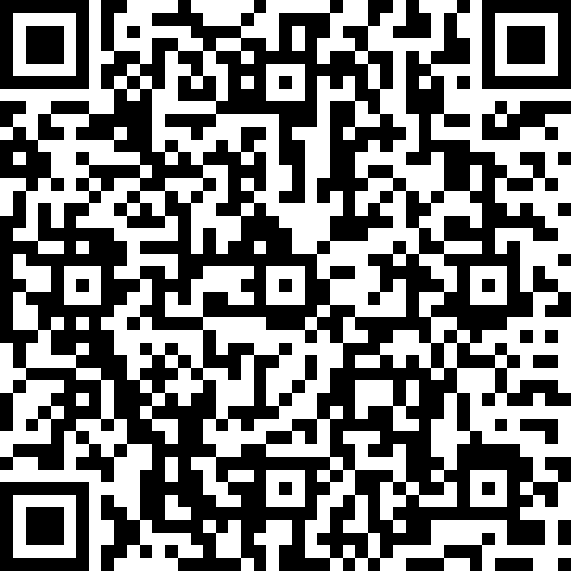
Za učenike
https://forms.office.com/r/PgxsyiX51e

